Slide 1
ASPECTOS SOCIALES DE LA SEXUALIDAD.
Roles sexuales

Slide 2
PSICOLOGÍA ii
CARBAJAL ALEMAN STEPHANY
FRANCO RAMOS OSCAR URIEL
MENDEZ MARTINEZ DULCE AMEYALLI
MUÑOZ CONTRERAS MICHELE ERISIEIMY
PICAZO MENDOZA DENISSE ALEJANDRA
GRUPO 614 2013
Profesora Amalia Pichardo Hernández

Slide 3
¿A que se refiere?
Al comportamiento que cada persona tiene dentro de la sociedad por el sexo biológico que posee.

Slide 4
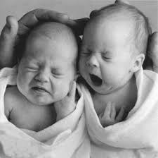
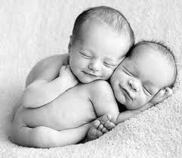
Nacemos biológicamente hembras y machos.

Slide 5
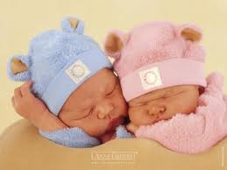
Cuando cresemos la sociedad nos va educando…

Slide 6
A ser primero
niñas o niños
y
después
Hombres y mujeres.

Slide 8
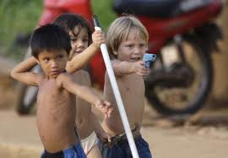

Slide 9
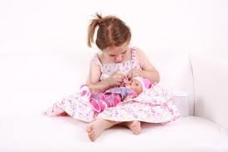
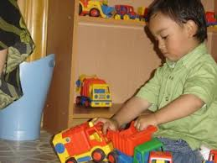
Las niñas se visten
de rosa y se les da muñecas para
jugar.
Los niños se les viste de azul y se les dan pelotas y carritos para jugar.

Slide 10
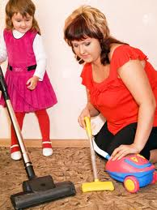
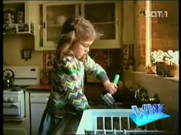
Desde pequeñas a las niñas se les enseña a como comportarse según las normas marcadas por la sociedad.
Que deben de ayudar en casa.

Slide 11
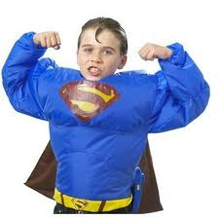
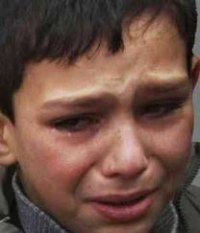
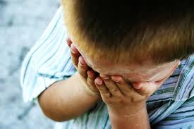
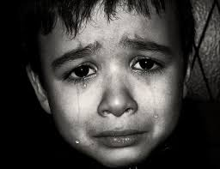
Los varones
son educados con idea de ser siempre fuertes.
Y que Los niños no lloran.

Slide 12
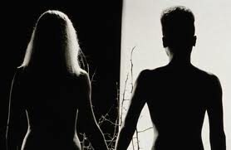
El rol se refiere a cómo te consideran la otras personas según el papel que tu interpretas como ser social que eres, es decir, a cómo te comportes según las normas sociales.

